Slide 1
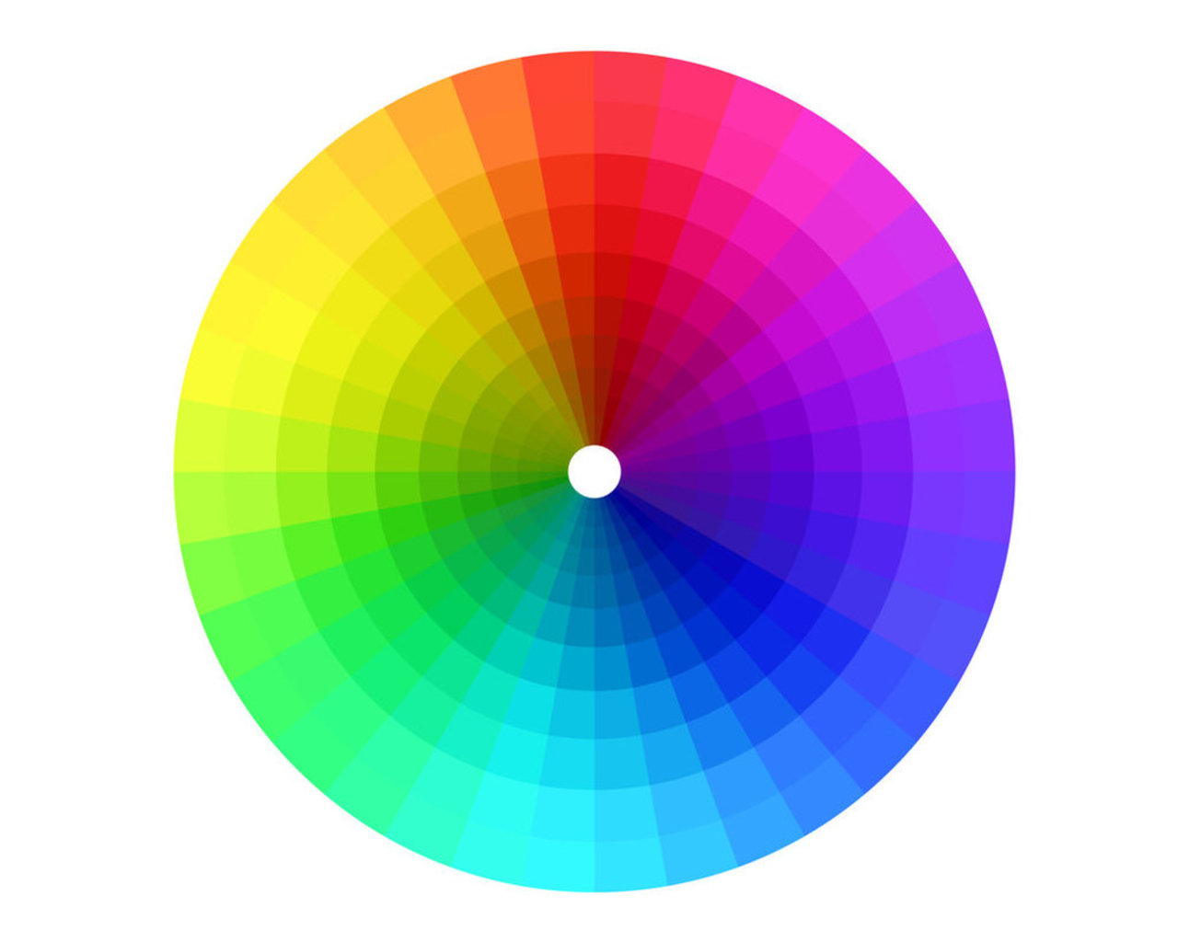
Thứ……ngày…..tháng…..năm…….
TIẾNG VIỆT
Bài 2: SÔNG HƯƠNG
Sắc độ: mức đậm nhạt của màu

